Slide 1
Electronica
17 GPIO in gebruik

Slide 2
Power suply
Input
Stekker Voltage
3 lijnen L, N, G
Stekker strippen/ kopen
Output
24V naar 4 steppers
Buck converter Naar Arduino
4*Buck converter naar Servo
LDO naar Gewichtssensor
Conclusie
Van Power suply naar breadboards
Breadboard Stepper en rechts appart

Slide 3
Stepper Driver (3 GPIO pins nodig)
PU+: Pin 2 5V
PU-: Step pin GPIO
DR+: Pin 2 5V
DR-: DIR pin GPIO
MF+: Pin 2 5V
MF-: GRND van PI (Enable pin GPIO)
V+ Power in (van power supply)
V- GRND van power supply

Slide 4
Stepper
Dikke capaciteit bij power supply, zo dicht mogelijk bij driver
Nakijken of 24V rated

Slide 5
Servo- FS5106B (1 PWM pin nodig) (geen 4PWM’s?)
Black = GND
Red = 5V (komt van buck converter)
White: control signal 3,3V werkt misschien, PWM pin (GPIO)
Green wire; feedback, niet nodig

Slide 6
Weight sensor
LDO:
0,1micro farad aan output
0,22 micro farad aan input
Connect load cell to hx711
Hx711 to py
https://hughevans.dev/load-cell-raspberry-pi/

Slide 7
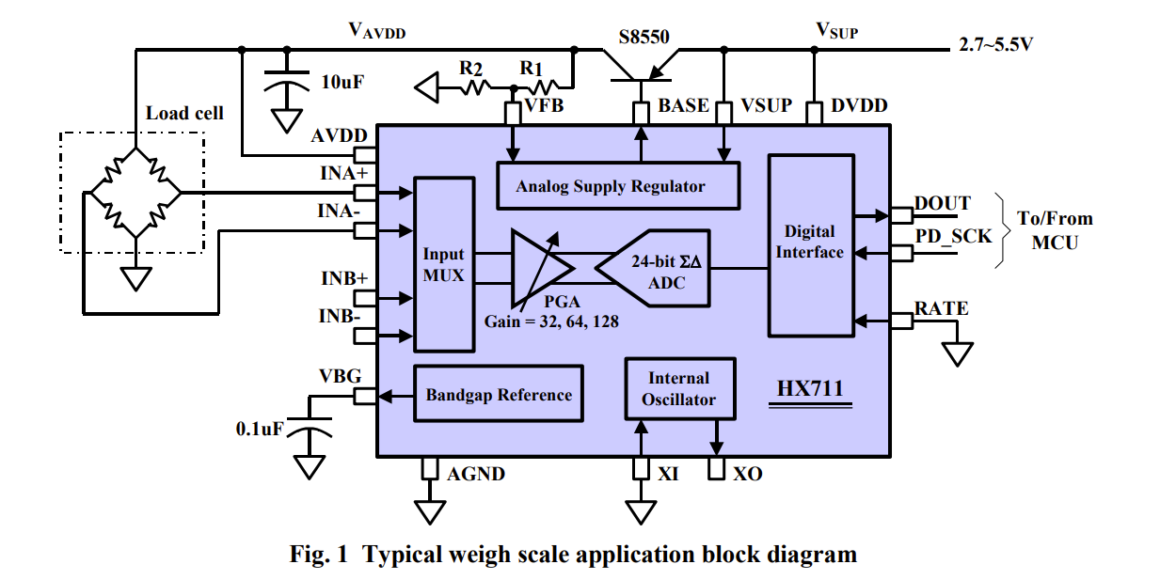
HX711 wiring diagram

Slide 8
Power verdeling
1 breadboard, geen stepdown, naar alle steppers
1 breadboard buck converter 5V voeding naar servo’s
1breadboard, LDO 5V,HX711, Load Cell, Raspberry pi, buck converter 5V
Pins RPI naar juiste breadboard en dan naar motor samen met power cable
Scherm gelimiteerde afstand van PI, dus mss pi niet met load cell en op plaats waar we display wille

Slide 9
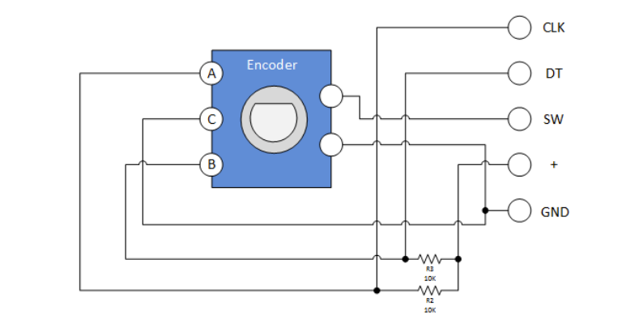

Slide 10
